Slide 1
Letný stanový tábor 2016 v Chmeľnici
1.-3. augusta 2016

Slide 2
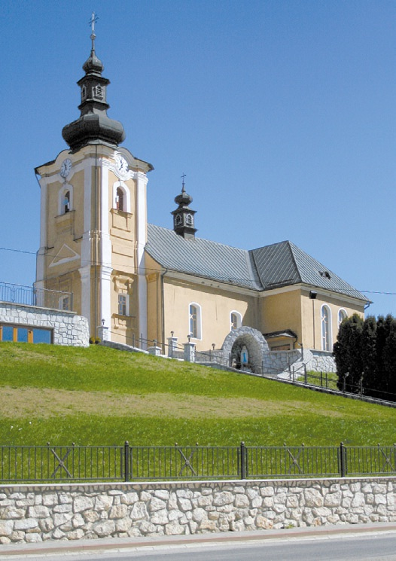
Deň 1
(Chmeľnica)

Slide 4
Keby som bol kengurou ;)

Slide 39
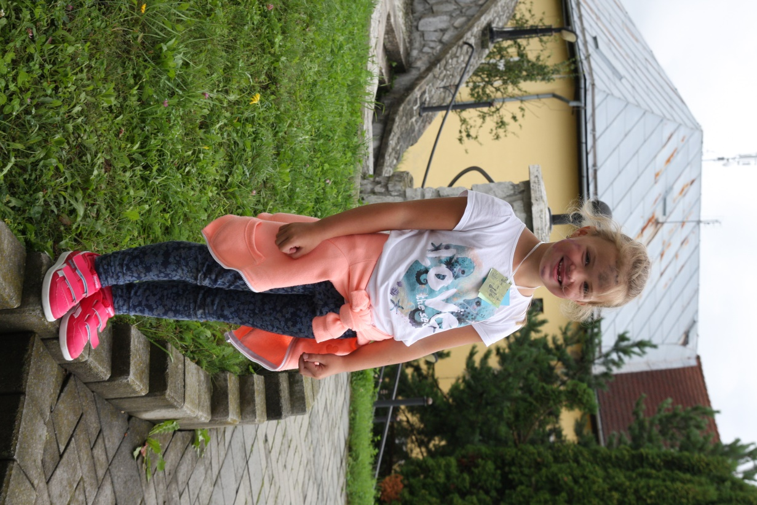

Slide 40
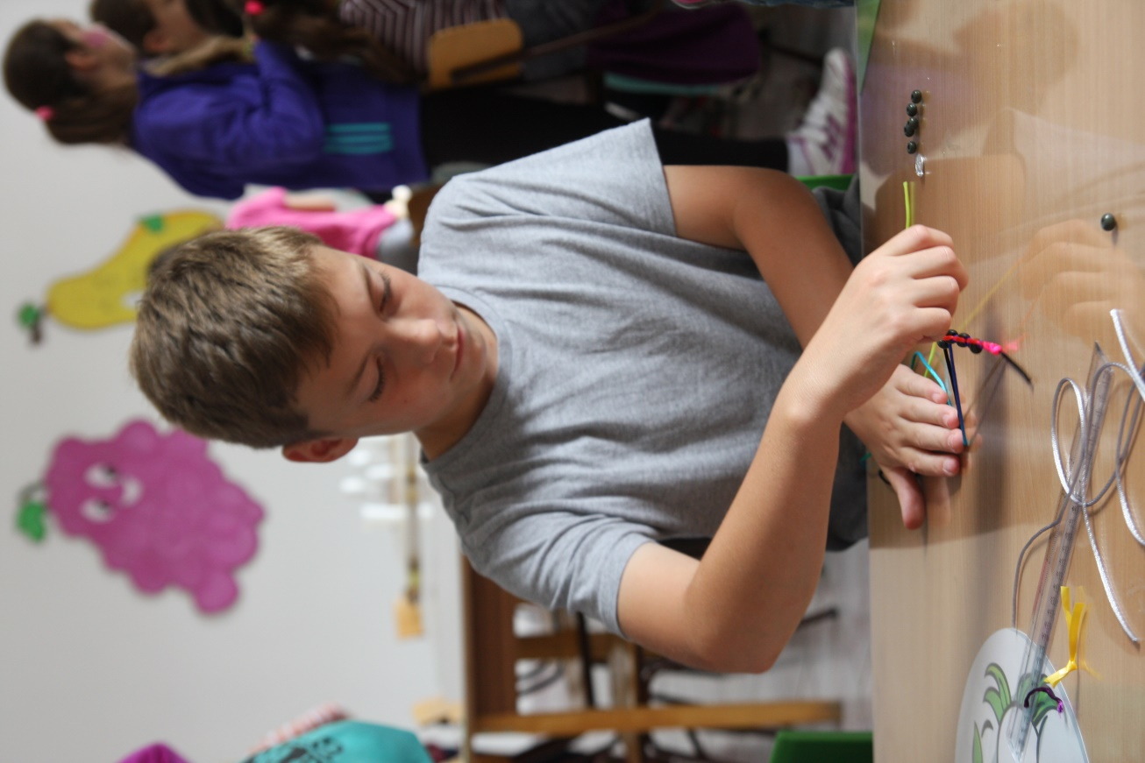

Slide 44
The End
Morgen kommen wieder fotos

Slide 45
Deň 2
(Chmeľnica)

Slide 46
Príprava na večerný spánok

Slide 47
Miška + Natália

Slide 48
Damián + Tomáš

Slide 49
Bohoslovec Martin + Taňa B.

Slide 50
Viky + Čipsy

Slide 51
Dávid

Slide 52
Patrik + strach

Slide 53
Naši miništranti : Tadek + Lukáš

Slide 54
Kuk : Sofia + Aďka ;)

Slide 55
Večerná meditácia

Slide 56
Ponúka čokolády

Slide 57
Chalani z Toporca ;)

Slide 58
Aá už to prišlo – spánoček ☺

Slide 60
Tomáš, buď dobrý ! ☺

Slide 61
Je nám spolu hééj ☺ Žeby nová lááska ? ;)

Slide 62
Neškeriť sa toľko, Tomááš :P
Ranné vstávanie

Slide 64
Alex, dobré ránko sa praje ☺

Slide 65
Romáán, nefoť má veď NEMÁM MAKE UP :D

Slide 66
Nič som sa nevyspala ☹

Slide 67
Damián : Pohoda, ja som dosť vyspatý :P

Slide 68
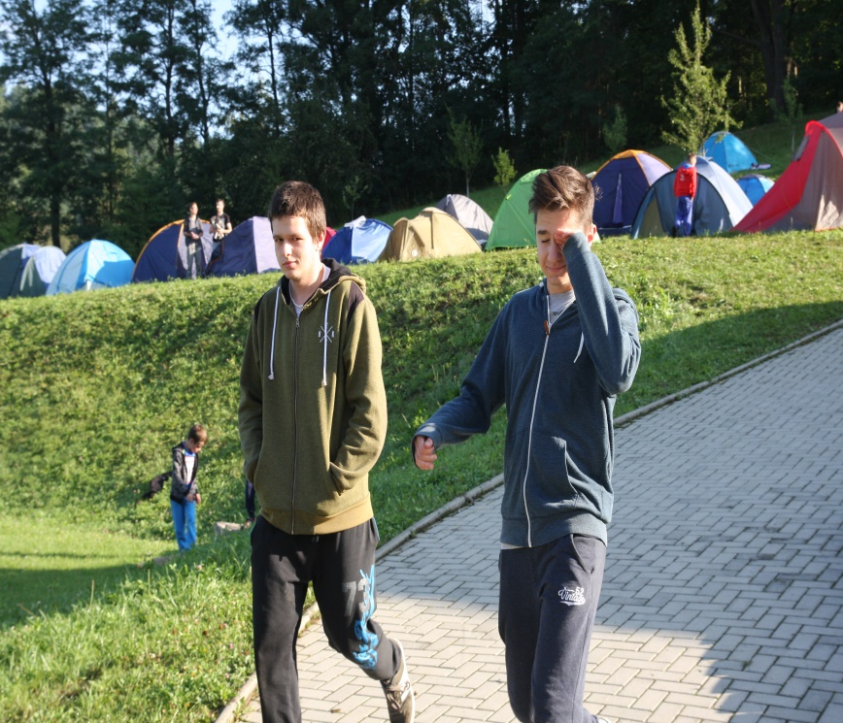
Viky + Alica / Alex + Braňo ;)
Ranné umývanie + rozcviČka

Slide 73
Hráme Monopoly ☺

Slide 75
Stolný futbal je naj ! ☺

Slide 76
Gabika : Aj tak nejde ten zvuk :P

Slide 77
Timko a jeho bicykel ☺

Slide 78
Tancujem s Tebou rád ☺ ☺ ☺

Slide 79
Kamil : Skoro budem ako Roman :D

Slide 80
Tým je ale pohoda ☺

Slide 81
Nestihol som odfotiť plný tanier :D
Raňajky v škole

Slide 83
Miništranti : Chutilo nám poriadne ☺

Slide 84
Nechcem sa fotiť ☹

Slide 85
Ahoojte ☺

Slide 86
Julka : Ja už mám dosť :D

Slide 87
Naše herečky ☺

Slide 88
Frederik : Mňam

Slide 89
Natália : Ale noo NaŤa :D

Slide 90
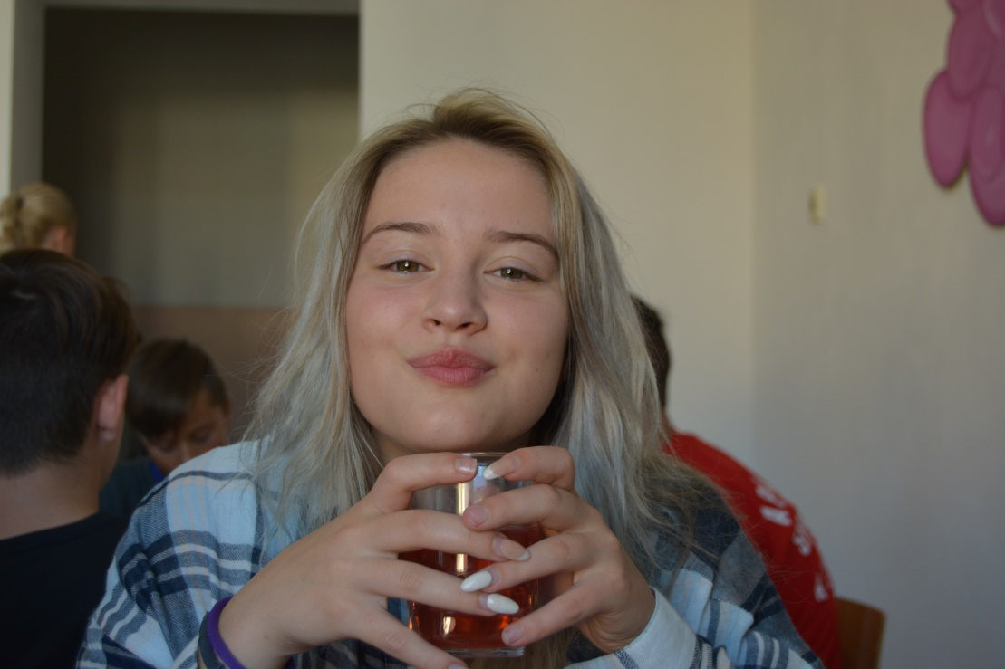

Slide 91
Roman a Deanka ☺, že vraj už titulná na FB ;)
Zopár spoločných fotiek ☺

Slide 92
Miška + Natalia

Slide 94
Roman + Braňo

Slide 95
Deanka + Miša

Slide 96
Julka + Alica ;)

Slide 97
Deanka + Baška ☺

Slide 98
Miša a jej profilovka ☺

Slide 99
Šikovní kuchári
Obed – Guláš

Slide 101
Roman + Baška

Slide 102
Obecný úrad, len pochválil ☺

Slide 103
Julka + Deanka

Slide 104
.... Koniec ☺

Slide 107
Bolo super ! ! ! ☺ ☺ ☺
Majte sa tu všetci...

